Slide 1
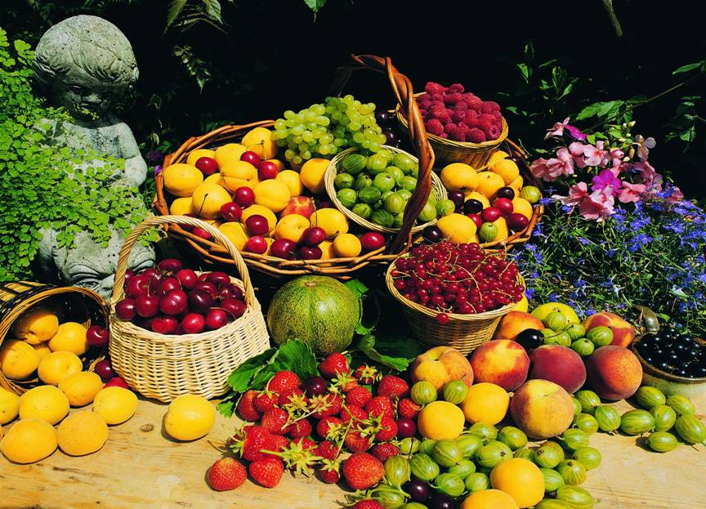
Karotenoidler

Slide 2
* Fotosentetik bitkiler ve hayvan dokularında bulunurlar * Polien hidrokarbonlar olup 8 adet izomer ünitesinden oluşurlar  * 40 C atomu içeren iskelet yapıları vardır * Doğada 600 çeşit karotenoid türü saptanmıştır
Karotenoidler
Karotenoidler

Slide 3
Karotenoidler
Karotenoidler
Karotenoidler 2 grupta incelenebilir:
1- Hidrokarbon Karotenoidler: β-karoten Spesifik kanser türleri Laykopen Kalp hastalıkları
2- Oksijenlenmiş Karotenoidler:
Lutein Göz dokularını korurlar
Zeaksantin (katarakt, maküler dejenerasyon)

Slide 4
Karotenoidler
Karotenoidler
Kimyasal yapıları A vitaminine benzer
 A vitamini öncüsü olan karotenoidler:
α- karoten β-karoten β-kriptoksantin
 A vitamini öncüsü olmayan karotenoidler:
lutein zeaksantin laykopen

Slide 5
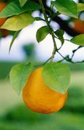
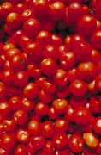
Karotenoidler
Kaynakları:
α-karoten, β-karoten, γ-karoten
Genellikle sarı ve turuncu renkli sebze ve meyvelerde bulunurlar
Laykopen
Domates, domates ürünleri, kayısı, karpuz
Lutein, Zeaksantin
Genellikle koyu yeşil yapraklı sebzelerde bulunurlar

Slide 6
NHANES III Çalışması Verileri;
* 4231 kişi / 6-16 yaş
Serum α- karoten, β-karoten, β-kriptoksantin, lutein,
zeaksantin, laykopen
 * Araştırma grubu içinde, serum karotenoid konsantrasyonu
büyük farklılık göstermiştir
* Serum karotenoid konsantrasyonu pozitif
Sebze-meyve tüketimi ilişki
Ford ES Et al. Am J Clin Nutr. 76:818-27, 2002
Karotenoidler

Slide 7
Antioksidan özellik
Koroner kalp hastalıkları
Çeşitli kanser türleri
İnsülin direnci ve diabet
Makuler dejenerasyon
Katarakt
Diğer kronik hastalıklar
Karotenoidlerin Fizyolojik Etkileri

Slide 8
Karotenoid Türü:
- Hidrokarbon karotenoidlerin (β-karoten gibi) biyoyararlılığı, oksijenlenmiş karotenoidlerin (lutein,zeaksantin gibi) biyoyararlılığından daha düşüktür
Nedeni: Oksijenlenmiş karotenoidler daha polar
bir yapıya sahip oldukları için lipid
miselleri ile kolaylıkla birleşebilirler
Karotenoidlerin Biyoyararlılığı

Slide 9
2. Besin Matriksi:
- Karotenoidler genellikle proteinlerle kompleks halde bulunurlar.
- Karotenoprotein, karotenoidlerin sindirimi ve emiliminde inhibitör etki gösterirler.
3. Diğer Karotenoidler:
- İntestinal mukozada, karotenoidler diğer
karotenoid enzimlerinin aktivitelerini artırabilir
veya inhibe edebilirler.
Karotenoidlerin Biyoyararlılığı

Slide 10
4. Diyet Yağı:
- Karotenoidlerin emilebilmesinde yağ elzem rol
oynar
Emilim için gerekli optimal yağ miktarı (?)
5. Diyet Posası:
- Karotenoidleri tutarak
- Safra asitleri ile birleşip, yağ ve karotenoidler gibi yağda eriyen bileşenlerin feçesle atımını artırarak
Karotenoidlerin biyoyararlılığını azaltır
Karotenoidlerin Biyoyararlılığı

Slide 11
6. Yaş:
-Yaşlılarda görülen (%20), mide asiditesinin azalmasına neden olan atrofik gastritis, karotenoidlerin biyoyararlılığını azaltır
7. Parazit Enfeksiyonları:
- Özellikle Ascaris Lumbricoides enfeksiyonu
β-karotenin biyoyararlılığını azaltır
8. Beslenme Durumu ?
Karotenoidlerin Biyoyararlılığı

Slide 12
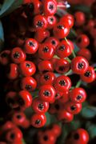
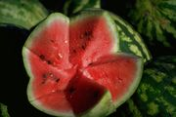
- Sebze veya meyvenin yetiştirme koşulları
- İklimsel ve mevsimsel değişiklikler
- Sebze veya meyvenin kullanılan kısmı
- Sebze veya meyvenin olgunluk derecesi
- Pişirme koşulları (sıcaklık, zaman, vb.)
Besinlerin Karotenoid İçeriklerini
Etkileyen Etmenler

Slide 13
Yeni toplanmış çiğ sebze ve meyvelerin β-karoten içerikleri düşüktür
Nedeni: Karotenler lipoprotein kompleksinden
tamamen ayrılmamış durumdadırlar.
2-4. haftadan sonra β-karotenin tamamı
lipoprotein kompleksinden ayrılır.
Bazı meyvelerin β-karoten içeriği depolama süresince artar ( Örn: Balkabağı)
Besinlerin Karotenoid İçeriklerinde
İşleme ve Saklama Sürecinde Meydana Gelen Değişiklikler:

Slide 14
 * Meyvelerin şekerlenerek (reçel gibi) saklanması sırasında, β-karoten içeriği % 17-18 oranında kayba uğramaktadır
Nedeni: Meyvelerin ısı ve O₂ ile direk teması ile yapılan
ön haşlama işlemidir.
Çözüm: 1) Meyve yüzeyini şekerle cilalamak
2) Sülfürdioksit ile muamele, depolama
sırasında oluşan β-karoten kaybını azaltır
Besinlerin Karotenoid İçeriklerinde
İşleme ve Saklama Sürecinde Meydana Gelen Değişiklikler:

Slide 15
 * Salamura yapılarak saklanan sebzelerin β-karoten içeriği, taze sebzelere kıyasla daha fazladır.
Nedeni: Salamura süresince bitki dokusundaki
değişikliklere bağlı olarak, β-karoten salınımı
artar.
Chavasit V. Et al. Journal of food Science, 67(1):375-9,2002
Besinlerin Karotenoid İçeriklerinde
İşleme ve Saklama Sürecinde Meydana Gelen Değişiklikler:

Slide 16
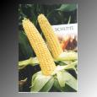
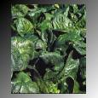
İyi kaynakları:
Ispanak, semizotu gibi yeşil yapraklı sebzeler
Brokoli
Mısır gibi sarı renkli sebzeler
Portakal ve kavun gibi meyveler
Bu bitkisel kaynaklarla beslenen hayvanların ürünleri (örn: yumurta sarısı)
Lutein - Zeaksantin

Slide 17
Biyoyararlılıklarına Etki Eden Etmenler
Diyet yağı
Diyet posası
Besin kaynağı
Besinin hazırlanma ve işlenme süreci
Amerikalı yetişkinlerin lutein alımı: ~ 1-2 mg/gün
Diyetle alınması öngörülen günlük alım miktarı tanımlanmamıştır
Lutein - Zeaksantin

Slide 18
* Diyet lutein ve zeaksantin % 10
Serum lutein ve zeaksantin % 2.4
* Diyetle lutein ve zeaksantin alımı
Vücut dokularındaki lutein ve zeaksantin miktarı
* Vücutta en yoğun bulundukları dokular:
Gözle ilgili dokular: retina, makula (500 kat )
Karaciğer dokuları
Diğer dokular: adrenal, adipoz, pankreas, böbrek
Lutein - Zeaksantin

Slide 19
* Güçlü antioksidan etki
- Retina ve makulada yüksek frekanslı ışığa bağlı olarak oksidasyon fazladır
- Lutein retina ve makulada
Zeaksantin ışığa bağlı oksidasyonu
- AMD (Yaşa Bağlı Maküler Dejenerasyon) riski
- Katarakt riski
- Diğer retina dejenerasyonları riski
Lutein - Zeaksantin

Slide 20

Lutein - Zeaksantin
* Yaşa bağlı katarakt tanısı konmuş 17 hasta;
Grup (n=5) 15 mg lutein/gün
Grup (n=6) 100 mg α-tokoferol/gün
Grup (n=6) plasebo
3 defa/hafta
2 yıl süresince
Grup Serum lutein konsantrasyonu (p<0.005)
Grup Serum tokoferol konsantrasyonu (p>0.005)
Grup Görme keskinliği (p<0.05)
Görme keskinli
Olmedilla B., et al. Nutrition, 19(1): 21-24, 2003

